Slide 1


Steuerung von Produktionssystemen mit Verfahren der Künstlichen Intelligenz und des Maschinellen Lernens
Malte Lanz, Marcel Treptow, Niklas Paul, Timo Pfaff

Slide 2
Projektvision
Forschungsfrage: Ist es möglich die Leistung von Produktionssystemen durch den Einsatz von Künstlicher Intelligenz (KI) und Reinforcement Learning (RL) zu verbessern?
Einsatz von dezentralen Entscheidungsinstanzen
Effiziente Produktionssimulation
Notes:
+ Einsatz von dezentrale Entscheidungsinstanzen in Produktionsumgebungen -> Werden Agenten genannt
Effiziente Produktionssimulation -> Leistungsfähig und erweiterbar. Module sollen leicht austauschbar sein

Slide 3
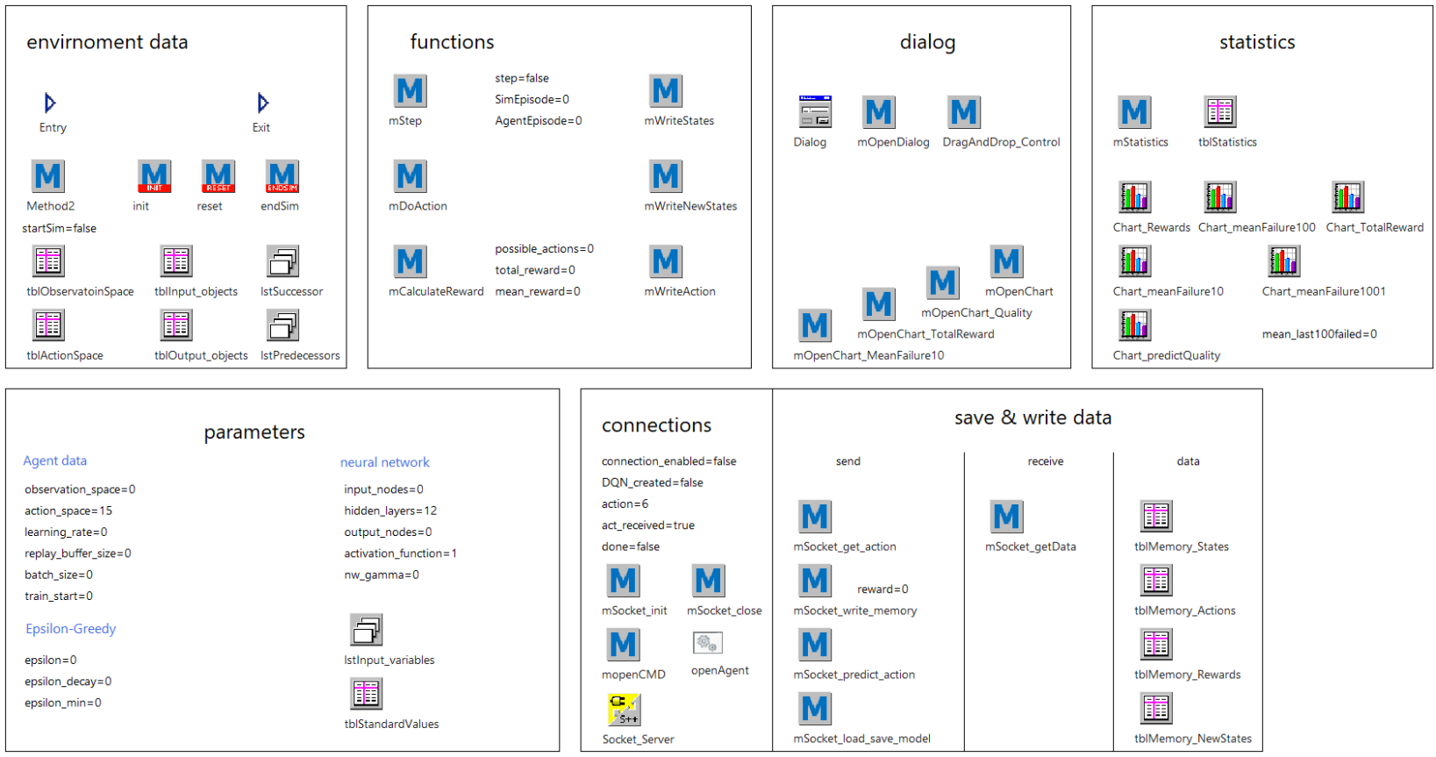
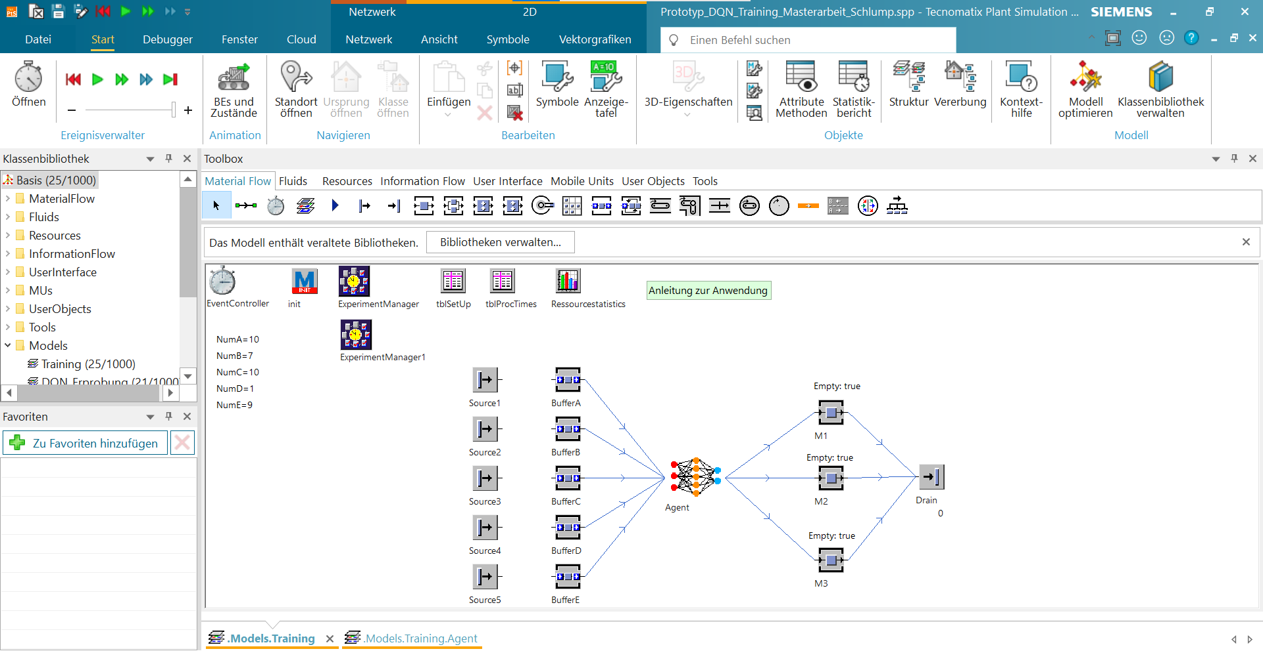
Gegebene Grundlagen
Masterarbeit: Simulationsbasiertes maschinelles Lernen für die agentenbasierte Steuerung von Materialflüssen
Fokus: Integration von Machine Learning über Socket-Schnittstelle
Produktionssimulation in Plantsimulation
Hersteller: Siemens
Vorhandene Basisfunktionalität
Notes:
Hierfür wurde im Auftrag unseres Kundens bereits eine Masterarbeit verfasst
Nur eine Konzeption und prototypische Umsetzung
Hauptfokus auf der Socket Machine Learning und dem Produktionssimulation

Slide 4
Gegebene Grundlagen
Probleme:
Keine Einbindung eines Versionskontrollsystems
Agenten nicht modular
Überarbeitung des bestehenden Systems notwendig
SimTalk: Unbekannte Programmiersprache
-> Langfristige Zeitersparnis durch eigene Implementierung
Notes:
Probleme:
+ Plantsimulation unterstützt kein Versionskontrollsysteme -> Arbeit mit mehreren Entwicklern nicht möglich -> Abspeicherung als Binärdatei
+ Überarbeitung des bestehenden Systems notwendig -> Socketschnittstelle überarbeiten – Datenpakete können nur 1024 bytes groß sein, Multiagentfähig gemacht
+ SimTalk: Unbekannte Programmiersprache -> Etwas altmodisch mit einer multilingualen syntax

Slide 5
Einordnung
Realisierung einer Ereignisdiskrete Simulationsumgebung in Unity
MLAgents-Schnittstelle
Ansatz eines abstrakten Agenten verfolgt
Dynamischer Agent
Andere Arbeiten zu fachbereichsspezifisch
Notes:
Unsere Arbeitet fokusiert sich darauf
MLAgents-Schnittstelle -> verschiedene Lernalgorithmen und Lernmethodiken können verwendet warden -> zahlreiche möglichkeiten eröffnet
Dynamischer Agent -> soll überall einsetzbar
Es wurden ähnliche Arbeiten gefunden, die dennoch überwiegend zu fachspezifisch waren weshalb wir es als nicht sinnvoll erachtet haben diese als grundlage zu nehmen

Slide 6







Genutzte Technologien
Entwicklungsumgebung | Versionskontrollsystem | Projektmanagementtool | Machine Learning Bibliothek | Kommunikationskanal
Notes:
Entwicklungsumgebung: Rider/Visual Studio/ Unity
Visionskontrollsystem:
Projektmanagement:
Maschine Learning Bib.:

Slide 7





Unity Simulation
Grundelemente
Notes:
- Alle sind Module
- Module verbinden: Nachfolger in jedem Modul in connected Liste hinzufügen
- Erklären der einzelnen Teile:
- Source produziert, man kann die Geschwindigkeit angeben und die maximale Abweichung, etc…
- Buffer speichert Ressourcen, festgelegte Kapazität
- Stationen bearbeiten Ressourcen mittels Blueprints, durchschnittliche Geschwindigkeit und Standardabweichung
- Agent kann Ressourcen von Vorgängern zu Nachfolgern schieben und vice versa
- Drain vernichtet eingehende Ressourcen

Slide 8
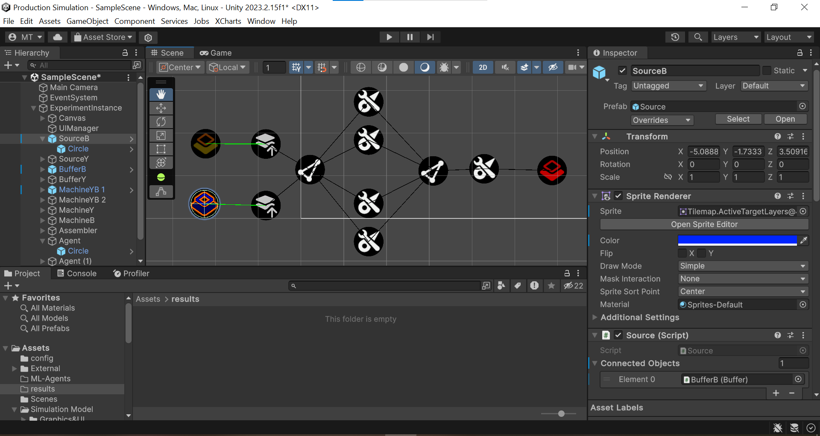
Unity Umgebung
Warum Unity?
Reinforcement Learning Bibliothek
Eigene Vorerfahrung
C#
Grafische Darstellung
Komponenten modifizierbar über UI
Notes:
Wir haben uns noch Sympy angeschaut
Reiforcement Learning Bibliothek ->
Performance-Statistiken,
PyTorch mit CUDA Beschleunigung für schnelleres Training,
einfache Integration von eigenen algorythemen,
Vielzahl von Algorhytmen vorhanden
- C# -> Modern, Bekannt und Gute Quelllage

Slide 9
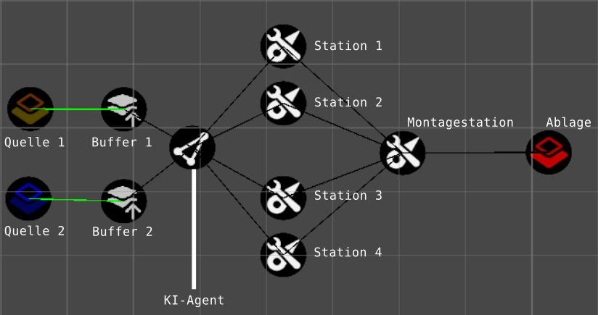



Das Simulationsmodell

Slide 10
Deadlockfall

Slide 11
Unity Simulation
Ablauf: Ereignisorientiert
Eventauslöser
Eingang von einer Ressource
Fertigstellung eines Produkts
Eventmanager
Verwaltung von einer Eventwarteschlange
Nur notwendige Events erstellen!
> Leistungsverbesserung
> Stabilerer Simulationsdurchlauf
Notes:
Eventmanger: Sprünge zwischen den einzelnen Events von Zeitstempel zu Zeitstempel (Es wird nicht gewartet bis die Zeit abgelaufen ist)
Module können Events hinzufügen
Nur notwendige Events erstellen! rekursiver automatischer Durchlauf von Produkten nach hinten und Zug von neuen Resourcen von vorne

Slide 12
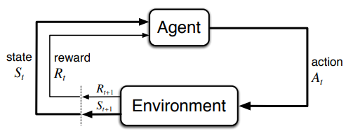
Reinforcement Learning
State
Zustand des Systems
Action
Verändert
State
Reward

Slide 13
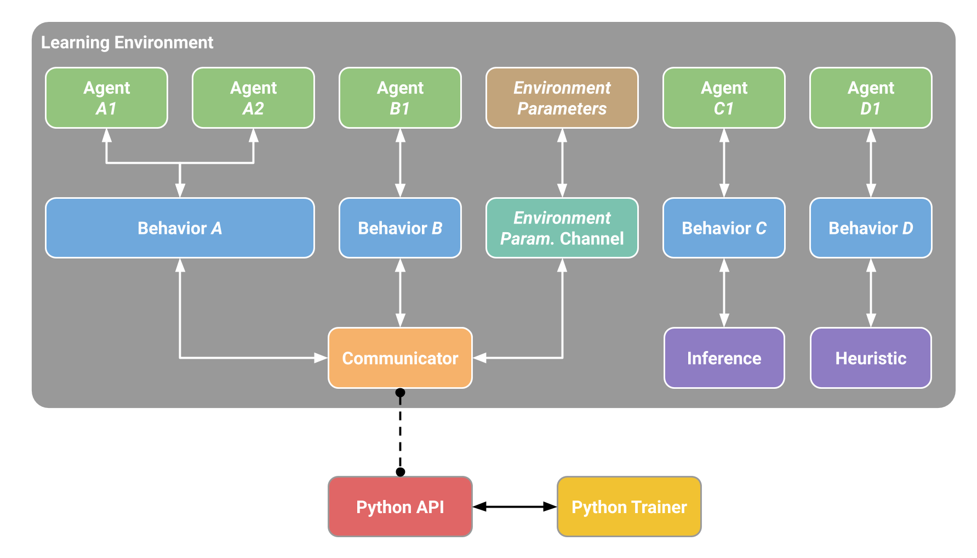
Unity ML Agents Toolkit
Hauptkomponenten
Learning Environment
Python Backend
Machine Learning Algorithmen
Multiagenten
Verschiedene Trainingsmodi

Slide 14
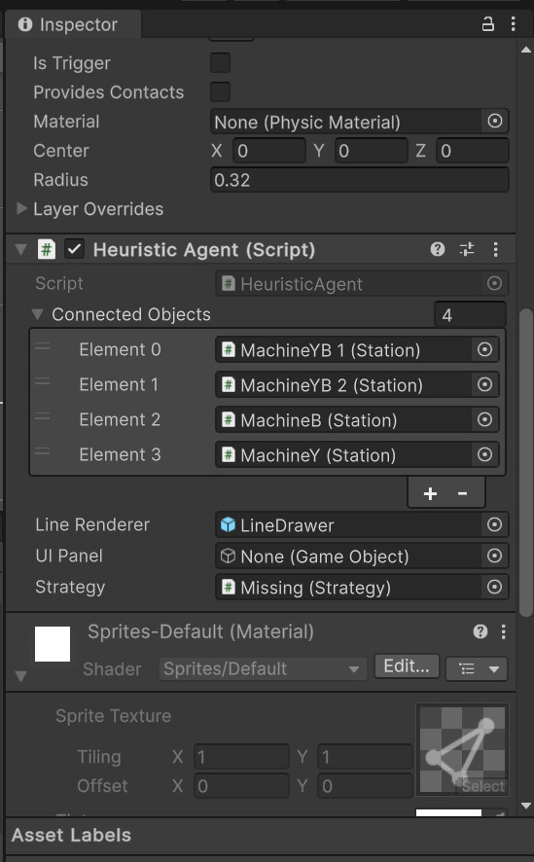
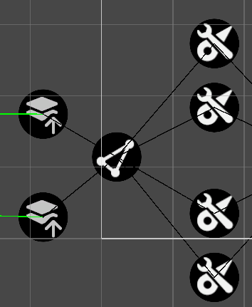

Agenten: Konventionell vs RL
Entscheidungsinstanz Agent
Heuristischer Agent:
Klare Regeln
Menschlicher Entwickler
RL Agent
Lernt durch Probieren
Muss trainiert werden
Notes:
Agent einbinden: zwischen Nachfolger und Vorgänger durch connected List
Agent festlegen: Hinzufügen der Agent Komponente (RL oder Heuristik)
Liste aller Module -> Nachfolger und Vorgänger für eine bessere Entscheidungsfindung

Slide 15
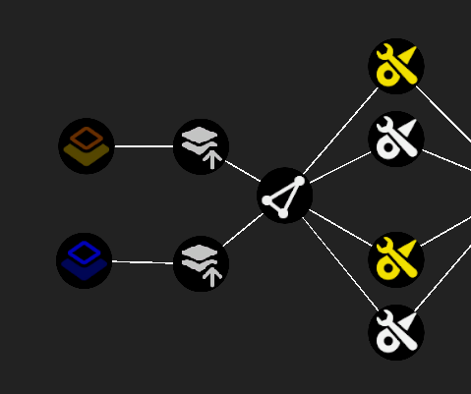
Einbindung von Reinforcement Learning
Observation Space
Informationen aus der Umgebung
Action Space
Menge an zulässigen Aktionen
Belohnung <> Bestrafung

Slide 16
Durchführung des Trainings
"Lerndoktrin"
Anpassen der Belohnungen
Hyperparameter Tuning

Slide 17
Einbindung von Reinforcement Learning: Erkenntnisse
Unterschiedliche Ansätze für unterschiedliche Positionen
Deadlock Erkennung zu komplex für Agenten -> keine guten Lernergebnisse
Lösung: Hilfestellung für Agenten
Autocurriculum-Learning: Environment ändert sich basierend auf Güte des Agenten

Slide 18
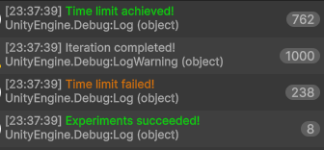
Versuchsdurchführung
Rückblick auf Forschungsfrage:
Ist es möglich die Leistung von Produktionssystemen durch den Einsatz von Künstlicher Intelligenz (KI) und Reinforcement Learning (RL) zu verbessern?
Geprüft wird die Produktionsrate des Systems
Ausführung von Versuchen mit zwei konventionellen Verfahren und RL
Notes:
Zwei Meilensteine bisher: Simulationsumgebung und Integration RL
=> Als nächstes Forschungsfrage
Systematisch:
Simulationsmodell
Wie wird Leistung gemessen
Verbesserung => 2 Vergleichsheuristiken erstellt
Agent trainiert und jeweils 1000 Iterationen ausgeführt

Slide 19
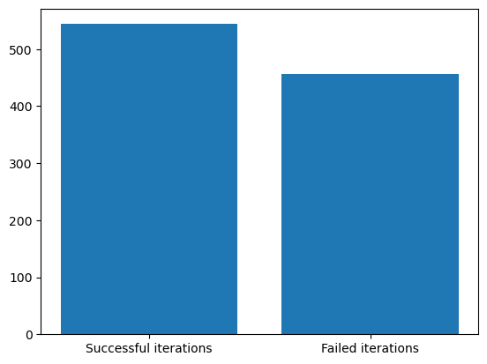
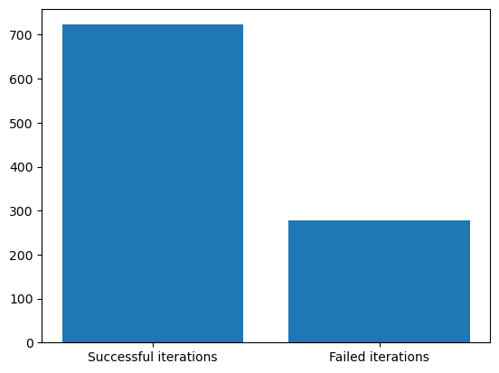
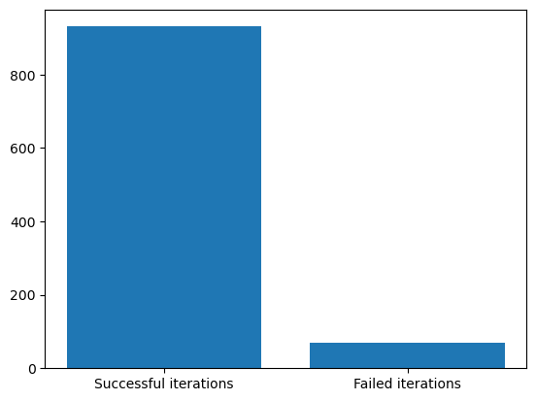
Auswertung
Heuristik 1
Heuristik 2
Reinforcement Learning
RL-Agent schneidet erkennbar besser als beide Heuristiken ab

Slide 20
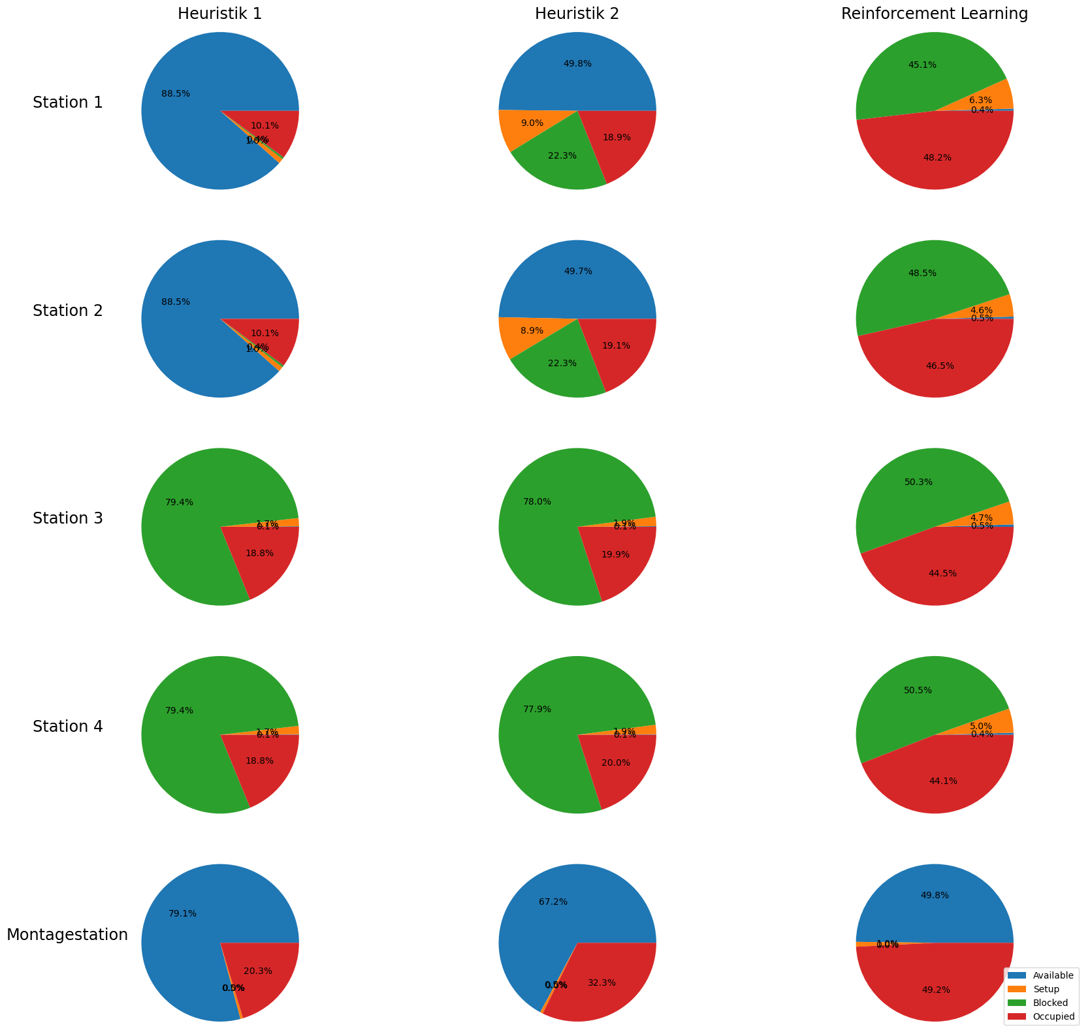

Slide 21
Fazit
Simulationsumgebung realisiert
Funktionsfähiger Agent mit guter Performance
Erkenntnis: generalisierter Ansatz ist schwer

Slide 22
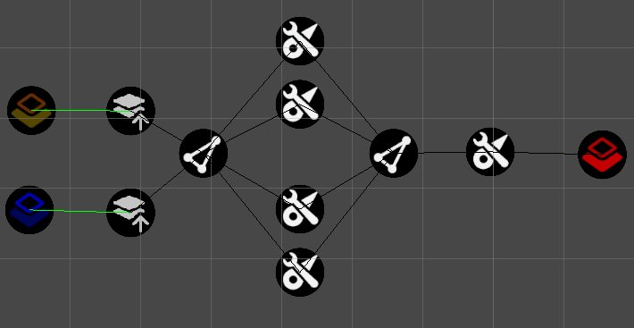
Ausblick
Imitation Learning
Multiagentensystem
Optimierung auf Termintreue
Performance in komplexeren Simulationsmodellen

Slide 23
Projektmanagement
Vorgehensmodell: SCRUM
Sprintlänge: Eine Woche
Daily Scrum:
Jeden Wochentag
Um 14 Uhr
Sprint Review, Retrospektive, Sprint Planning
jeden Freitag
Arbeitsort: Präsenz in C05
Notes:
Sprint Review, Retrospektive, Sprint Planning jeden Freitag -> Ab und an Ausnahme Donnerstags
Daily Scrum -> Variation: Jeden Tag,
Änderung von 18 Uhr auf 14 Uhr,
Fragen abgeändert -> Abstraktere Informationen
Allgemeine Meinung der Ineffizienz

Slide 24
Rollen- und Aufgabenverteilung
Marcel Treptow
Rolle: Product Owner -> Scrum Master
Aufgaben: Organisation, Simulationsumgebung
Niklas Paul
Rolle: Scrum Master -> Product Owner
Malte Lanz
Rolle: Entwickler
Aufgaben: KI-Entwicklung, Simulationsumgebung
Timo Pfaff
Rolle: Entwickler
Aufgabe: Simulationsumgebung, ML Agents Toolkit
Aufgaben: Integration ML Agents, Versuchsplanung und -durchführung

Slide 25
Danke für eure Aufmerksamkeit!

Slide 26
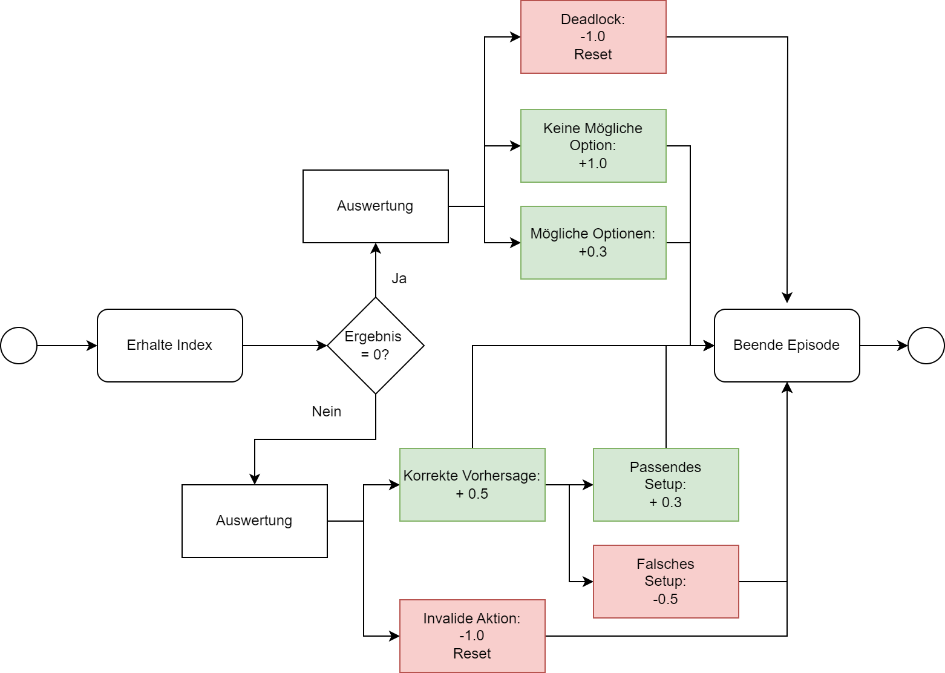
Einbindung von Reinforcement Learning
Belohnung <> Bestrafung

